Slide 1
Micro-architecture des Processeurs
Introduction

Slide 2
Objectifs pédagogiques
Comprendre les mécanismes fondamentaux de l’architecture des ordinateurs.
Explorer les concepts de gestion mémoire (adressage, cache, mémoire virtuelle).
Maîtriser les bases du traitement des instructions.
Les bases de l'assembleur 8086 pour mieux appréhender l’interaction matériel-logiciel.

Slide 3
Types de données fondamentaux
Les ordinateurs modernes utilisent généralement des données de 8, 16, 32 ou 64 bits, bien que d’autres tailles soient possibles.
La nomenclature la plus utilisée par les éditeurs de langages de développement logicielle est normalisée comme suit :
bit
octet: 8 bits
mot (word) : 16 bits
double mot (d-word) : 32 bits
quad-mot (q-word) : 64 bits

Slide 4
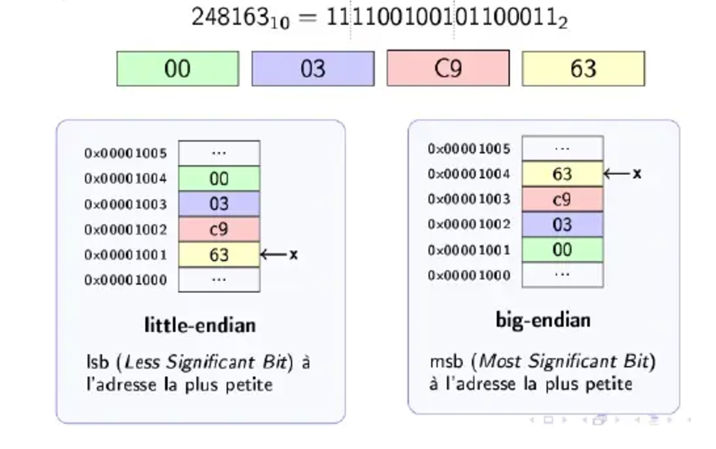
Ordre d’empilement lors de stockage sur plusieurs octets
Si la taille de la donnée concernée dépasse la taille de l’emplacement mémoire, elle doit être stockée sur plusieurs emplacement.
Il existe en général deux modes d’empilement:
Big-Endian
le système enregistre le bit le plus signiﬁcatif (MSB, Most Signiﬁant Bit) en premier. Les processeurs Sun et Motorola l’utilisent.
Little-Endian
le système enregistre le bit le moins signiﬁcatif (Lsb, Least SigniﬁantBit) en premier. Les processeurs Intel x86 family l’utilisent.

Slide 5
Systèmes Electroniques –Numériques
Domaines de l’Electronique et de l’Informatique :
Systèmes d’exploitation
Outils de développement
Langages de programmation
Systèmes Numériques
Informatique
Analogique
Numérique:
Processeurs
…
Notes:
Entre deux domaines
Le numérique: deux grandes familles analogique et numérique
Nous dans le numérique
Double casquette développeur avec une bonne connaissance des processeurs le matériel le hardware

Slide 6
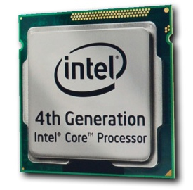
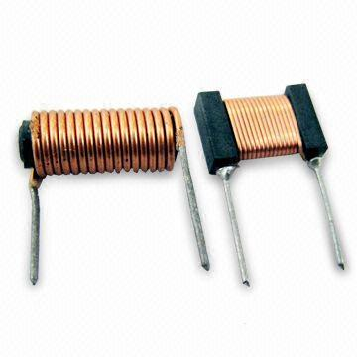
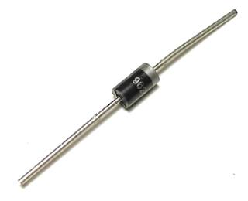
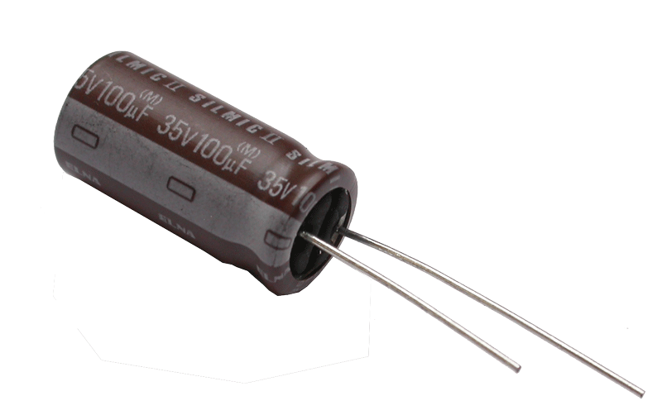
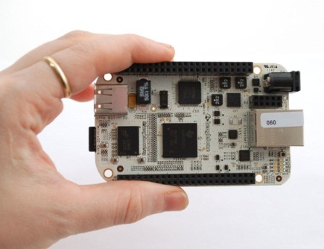
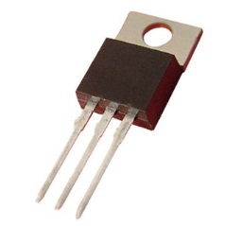
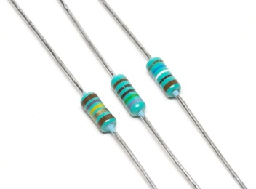
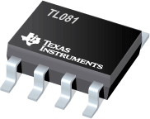
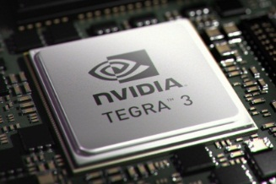
Systèmes Electroniques –Numériques
Analogique
Numérique
Les processeurs numériques offrent de nombreux
avantages (p/r aux analogiques):
Dépannage et maintenance
Amélioration et mise à jour
Nombre de composants
Encombrement
Temps de développement (TTM)
Consommation
Coût
Sensibilité aux perturbations
Notes:
Deux familles
Analogique condensateurs résistance, transistor la base de l’électronique… ensuite des composants plus complexe
1 Tolérance des composants une résistance de 410 Ohm sera seulement sur le papier la vraie valeur est différente
2 sensibilité à la température conçu pour 25 une petite variation fera que le composant ne fonctionnera pas pareil
3 cout microprocesseur ce n est pas le plus cher mais c est surtout les composants analogiques qui l entoure
4 encombrement
5 perturbation ambiante les fils sont des antennes qui capte les parasites facilement
Nécessaire mais pas suffisant
Nous on parlera du numérique
Numérique composants qui se resemblent puce noir avec broche : l’intérieur est tres tres différents
Dépannage et amélioration : reprogrammer ou ajouter de nouveau fichier de nouveau firmware comme mise à jour de notre système d’exploitation
Intégrer énormément d’inteligence sur peu de silicium
On est dans entre l’électronique et informatique voir les grande familles des processeurs et s’intéresser à ceux sur notre PC

Slide 7
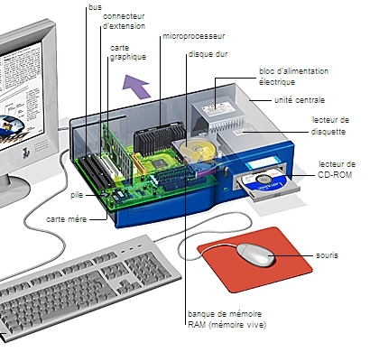

Slide 8
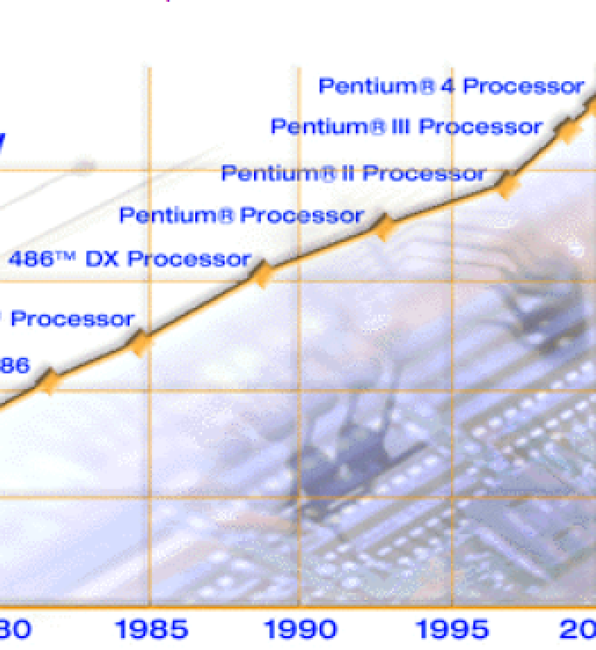
L’HISTORIQUE DES TRANSISTORS ET DES PUCES
1950s : Développement du transistor au silicium
1958-1959 : Invention du circuit intégré (IC).
1970s : Première puce microprocesseur (Intel 4004 - 2 300 transistors).
1980s-1990s : Intégration croissante des transistors, accompagnée de la miniaturisation, améliorer des performances énergétiques et réduction des fuites.
En 2024:
La taille des transistors approche les limites atomiques (Autour de 2 nm)
Les coûts de fabrication des puces avancées (nœuds < 7 nm) augmentent de manière exponentielle.

Slide 9
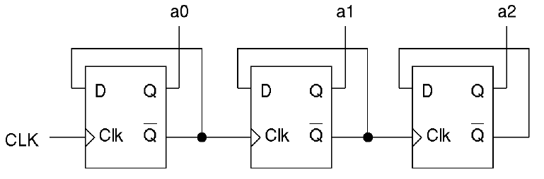
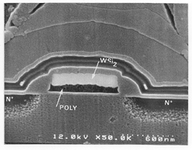
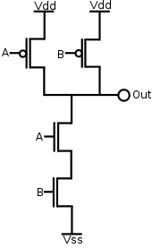

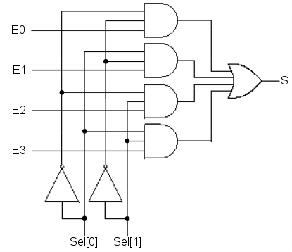
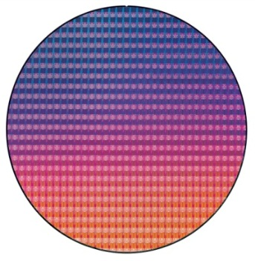
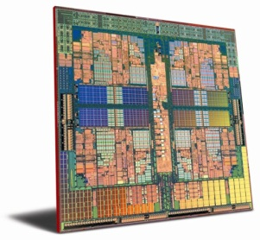
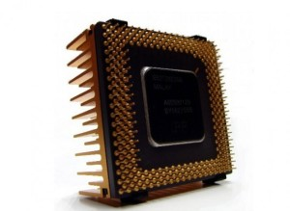

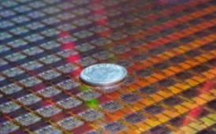
Des transistors aux processeurs
Décodeur
Additionneur
Porte NAND
Transistor MOS
Bascule
A la base de
l’Electronique Numérique
Compteur
Multiplexeur
…
Wafer
Processeur
Boîtier
Applications …
Notes:
Vdd , désignation de la broche d'alimentation positive d'un circuit intégré.
Vss , désignation de la broche d'alimentation negative d'un circuit intégré.
Un processeur ce n est qu un assemblage de portes logiques et de bascules
Un wafer une galette un disque tres fin de matériaux semi conducteur
Micro-électronique
Chaque petit carré est un composant numérique
Découper et mis en boitier avec broches
Développer des applications

Slide 10
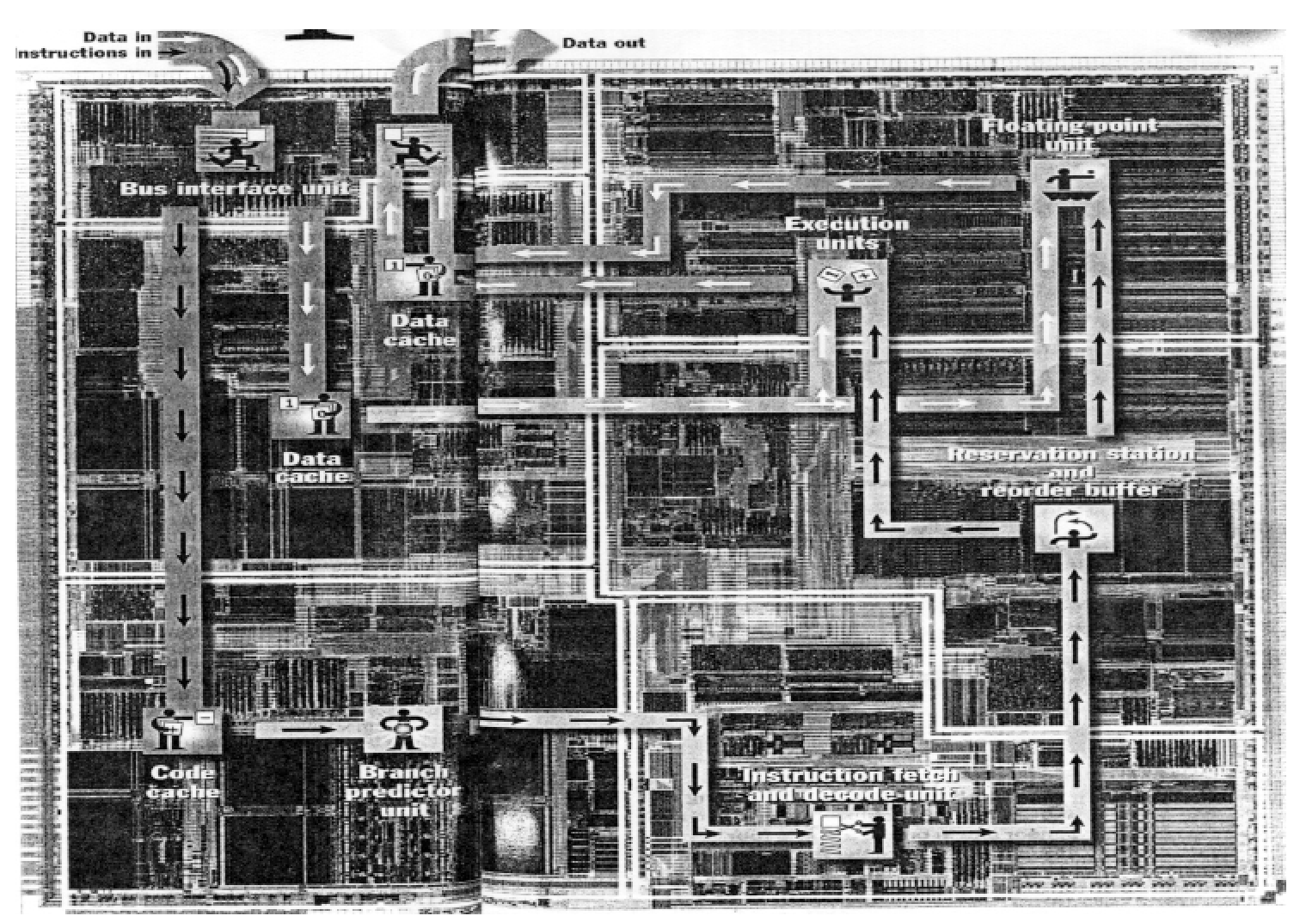
Vue Macroscopique d’une puce

Slide 11
Famille de processeurs
Familles de Processeurs Numériques
Architectures à CPU
Logique Programmable
Spécialisés
GPU
Graphical Processor Unit (GPGPU généralistes)
GPP
General
Purpose
Processor
MCU
Micro
Controller Unit
DSP
Digital
Signal
Processor
(spécialisé)
FPGA
Field
Programmable
Gate
Array
PLD
Programmable
Logic
Device
APU
Accelerated Processor Unit
Desktop
Laptop
Server
MainFrame
Embedded Systems
CPLD
SPLD
SoC
System on Chip
PAL
GAL
Notes:
Logique programmable: les composant vierges, avec des milliers voir des milliards de portes logiques et de bascules à câbler pour faire la fonction souhaitée. Avec une large possibilité de traitement parallèle. Programmable en vhdl ou verilog.
Les autres: acheter tel qu ils sont et on langage de description les utilise d’ou plusieurs sous famille
1- Spécialisés dans une fonction particulière: Graphical PU
Dans les cartes des jeux vidéo accélérateur graphique
GPGPU coprocesseur pour un GPP pour accélaration graphique
APU accélérateur matériel pour une fonction particulière
2- Pour une télécommande le micro processuer est différent de celui dun desktop
GPP sait tout faire ce qu on a dans les PC
MCU peut encombrant mais peu de calcul donc moins couteux (une telecommande) machine à laver
DSP traitement numérique du signal de grand calculateur numérique moins couteux
( lecteur mp3)

Slide 12
Architecture à CPU
Focus sur les architectures à CPU :
Ils travaillent autour d’une ou plusieurs unités centrales de traitement ou CPU’s.
Ils possèdent tous la même architecture.
Une représentation fonctionnelle:
Les bloc sont des puces en silicium
Les buses des réseau de fils pour faire communiquer les éléments entre eux
Ces composant sont programmables et reprogrammables
Memory
Buses
Peripherals
Central
Processing
Unit
Notes:
Une représentation fonctionnelle
Les bloc sont des puces en silicium
Les buses des réseau de fils pour faire communiquer les éléments entre eux
Ces composant sont programmables et reprogrammables (les mises à jour installation d’un nouveau système)

Slide 13
Architecture à CPU
La mémoire ::
2 types d’informations sont stockés en mémoire :
Code exécutable ou code binaire ou programme ou instructions binaires: Nous parlerons de mémoire programme (program memory)
Données: Nous parlerons de mémoire donnée (data memory)
Memory
Buses
Peripherals
Central
Processing
Unit
Notes:
Le cpu travaille d une manière séquentielle
Physiquement les données et les programmes ne sont pas rangées au même endroit

Slide 14
Architecture à CPU
Central Processing Unit:
Le CPU est une unité de traitement et donc bien plus qu’une simple unité de calcul:
Aller chercher le code présent en mémoire programme puis l’exécuter séquentiellement
Manipuler les informations présentes en mémoire donnée ou dans des registres. Il est maître des bus.
Memory
Buses
Peripherals
Central
Processing
Unit

Slide 15
Architecture à CPU
Les périphériques :
Une grande majorité des périphériques servent d’interface avec l’extérieur du processeur. Prenons quelques exemples : contrôleurs USB, Ethernet, FireWire, graphique, série, …
Tout périphérique, d’interface ou non, permet de soulager le CPU en déportant des traitements. Prenons quelques exemples : DMA (accès mémoire autonome), Timer (comptage) …
Memory
Buses
Peripherals
Central
Processing
Unit
Notes:
D’autre périphérique pour soulager le CPU
DMA direct access memory: pour les transfert memoire afin de soulager le cpu
De memoire en memoire le but liberer le cpu
Plutot que le cpu compte le temps qq d’autres le fera
Bus pour interconnecter ces différents éléments.

Slide 16
Architecture à CPU
Les bus permettent l’interconnexion et la communication des différents éléments précédemment présentés. Il existe différents types de bus : adresse, donnée, instruction et contrôle
Un bus est constitué d’un ensemble de conducteurs physiques. De nombreux protocoles et standards existent dans le domaine du numérique.
Memory
Buses
Peripherals
Central
Processing
Unit

Slide 17
General purpose processor
Un GPP (General Purpose Processor) ou microprocesseur ou MPU (Micro Processor Unit) n’est qu’un CPU. Il est généralement monté sur une carte mère incorporant des bus, les mémoires principale et secondaire ainsi que certains périphériques.
Exemple: Dans le monde des ordinateurs personnels, un leader des semi-conducteur incontesté du marché est la société Américain Intel.
Avantages :
Polyvalence (applications généralistes,TNSignal, pipeline ,superscalaire performant pour code système, traitement d’image ...) et grande puissance de calcul
Grande communauté et grand nombre de ressources logicielles sur architectures x86
Grand nombre de drivers matériels
Inconvénients :
Encombrement (carte mère : bus, mémoires, périphériques ...)
Coût (en 2013, Intel Haswell processor i5-4430 entrée de gamme ~180€)
Consommation et échauffement (en 2012, corei7 ~15-20W vs Atom (dédié principalement pour le mobile et les tablettes) ~2W)
Notes:
Contrairement à un mcu ou dsp tous mémoire et périphérique est on ship
GPP sur la carte mère

Slide 18
architecture Matérielle des Processeurs
La carte mère, les chipsets et les bus sont les piliers de l'architecture matérielle.
Notes:
Une vue de dessus d une carte mère (services matériels offerts par une carte mère)
Voir ce qui est dessus ensuite rentrer en détail dans un gpp
Une grande partie répartition de l alimentation et des signaux d horloges

Slide 19
Carte mère
La carte-mère est en fait le système nerveux du pc.
C’est le circuit imprimé principal de l’ordinateur.
Fonctions principales :
Connecter le processeur, la mémoire et les périphériques.
Alimenter les composants via le bloc d'alimentation.
Fournir une interface pour les périphériques (ports USB, audio, réseau).
Structure Physique :
Socket CPU : Connecteur pour le processeur.
Emplacements de RAM : Slots pour la mémoire vive.
Connecteurs PCIe : Pour les cartes graphiques, cartes réseau et autres extensions.
Ports SATA/M.2 : Pour les disques durs et SSD.
BIOS: Mémoire intégrée pour initialiser le matériel.
Notes:
LGA (Land Grid Array) et PGA (Pin Grid Array) sont deux types de technologies de montage de processeurs sur une carte mère. Ces technologies se distinguent par la manière dont les connexions électriques sont établies entre le processeur et le socket de la carte mère.
DDR (Double Data Rate) : Une technologie qui double la vitesse de transfert des données en effectuant des transferts sur les fronts montant et descendant du signal d'horloge.Chaque nouvelle génération (DDR2, DDR3, DDR4, DDR5) apporte des améliorations en termes de performances, de consommation d'énergie et de densité.
Port M.2
Caractéristiques principales
Signification : M.2 est un format compact conçu pour connecter des SSD directement sur la carte mère sans câbles.

Slide 20
Carte mère - Structure
Le principal rôle d’une carte mère est d’interconnecter les principaux éléments constitutifs d’un processeur travaillant autour d’un CPU.
Mother Board
Memory
Slot
Buses
Buses
Peripherals
Peripherals
Central
Processing
Unit
Slot
Slot
Slot

Slide 21
Carte mère - Structure
Elle est également chargée de répartir les alimentations et les références d’horloge des différents composants embarqués.
Mother Board
Clock
Power
Memory
Slot
Buses
Peripherals
Slot
Central
Processing
Unit
New Peripheral
Slot
Slot

Slide 22
L’horloge système des composants
L’horloge système permet la synchronisation des échanges entres les composants.
Elle émet des tops électroniques régulièrement, délivrés par un système électronique dont l’élément principal est un quartz.
Ainsi, les composants du pc, verront leur fréquence de fonctionnement réglée, par l’intermédiaire d’un coefficient multiplicateur appliquée sur l’horloge système.
Notes:
En électronique, un quartz est un composant qui possède comme propriété utile d'osciller à une fréquence stable lorsqu'il est stimulé électriquement.

Slide 23
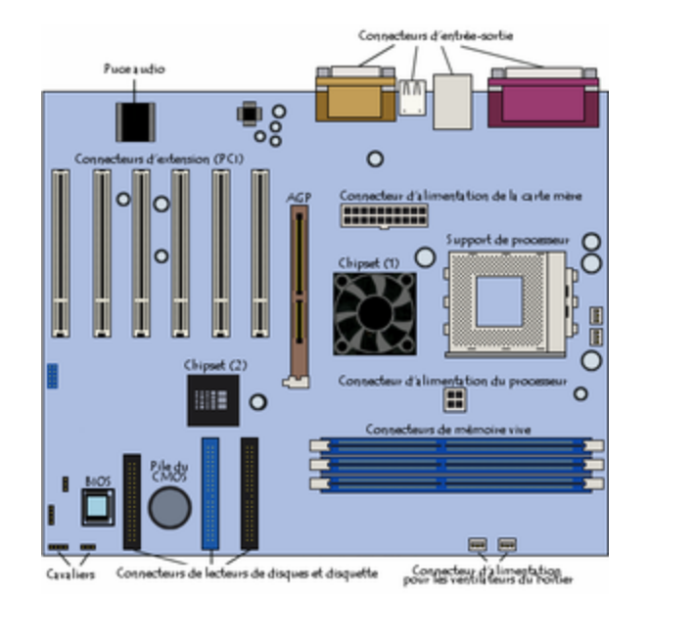
Carte mère - Structure

Slide 24
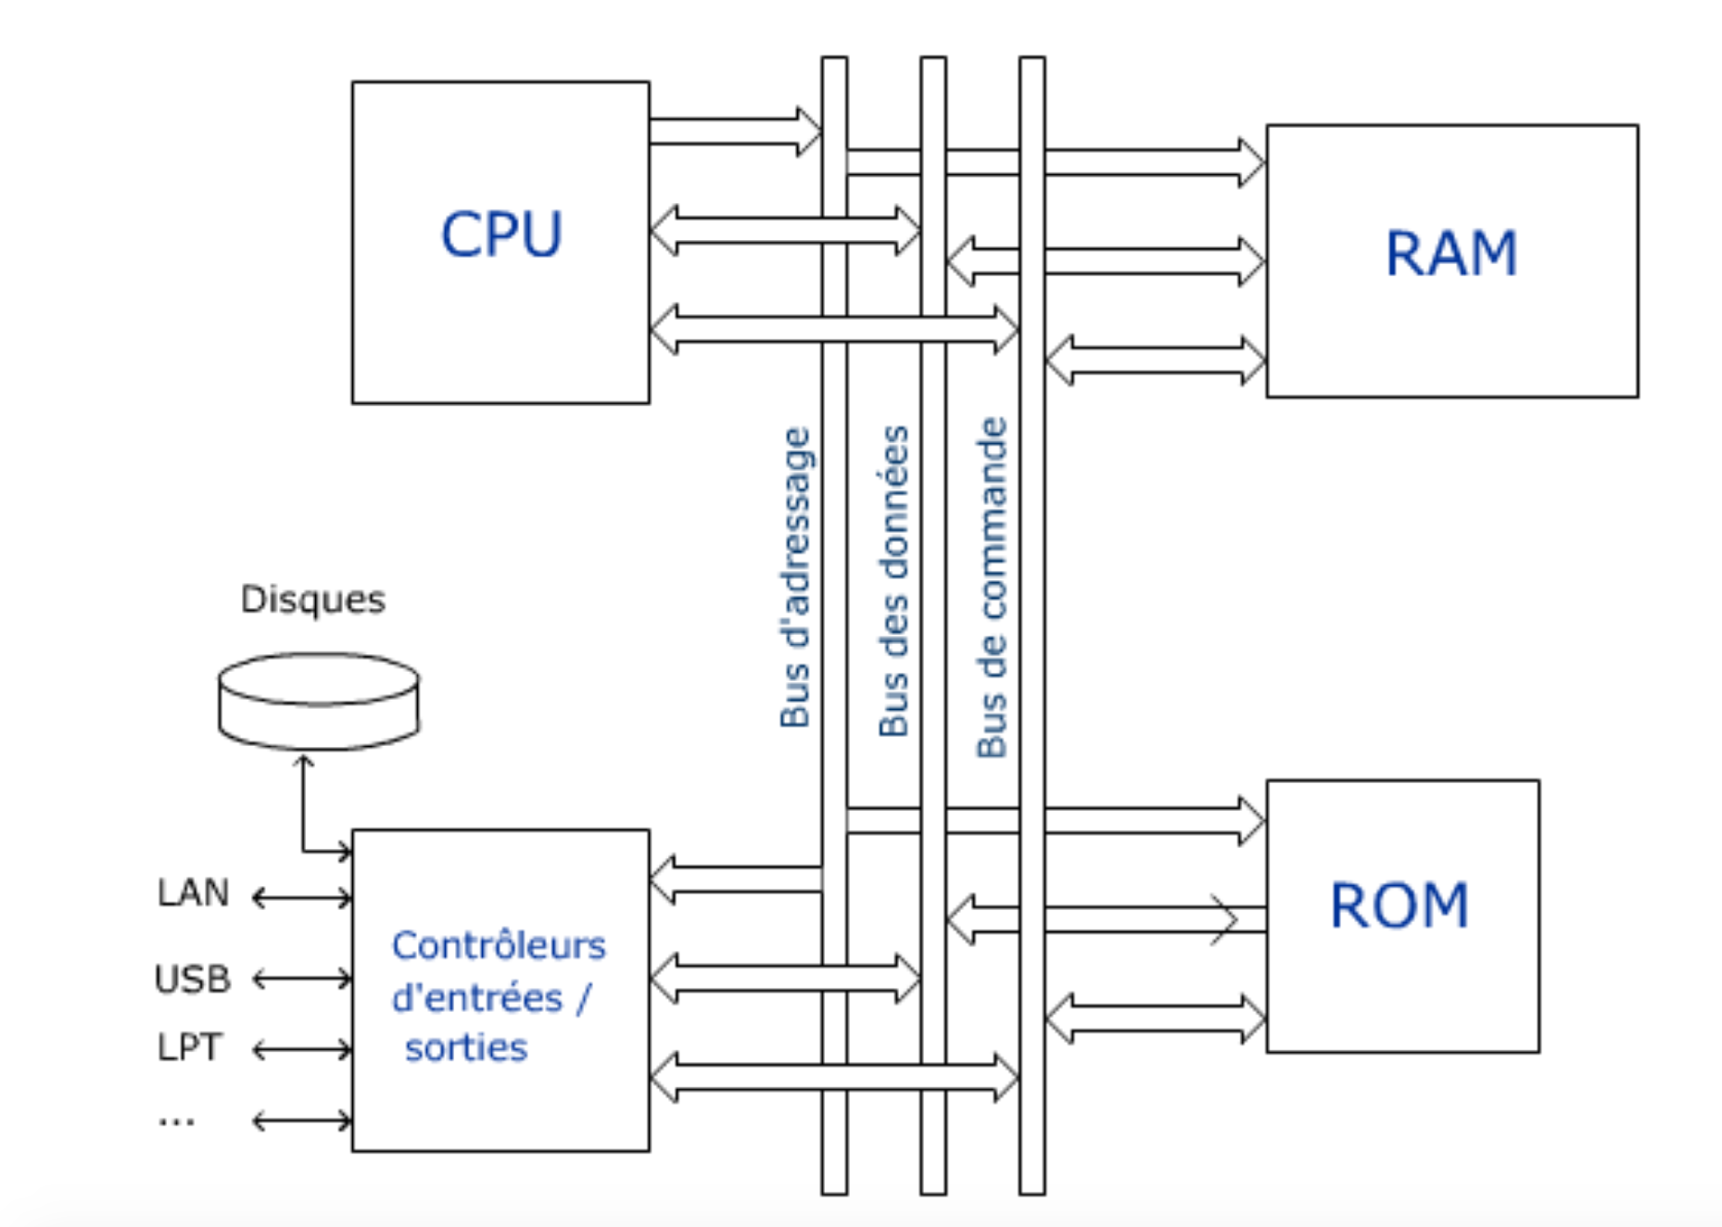
Schéma bloc d'un ordinateur
Un bus informatique est une voie de communication, formée d'un ou plusieurs conducteurs, sur laquelle sont disposées plusieurs connexions.
Notes:
https://www.courstechinfo.be/Techno/ArchMat.html

Slide 25
Le Bus
Nous distinguons le bus de donnée du bus d'adressage et du bus de contrôle.
Le bus d'adressage (Address Bus) sur lequel le processeur envoie les adresses des cellules mémoire et des entrées/sorties auxquelles il veut accéder
Le bus de données (Data Bus) est bidirectionnel puisque le processeur l'utilise pour lire et pour écrire en mémoire ou dans les I/O
Le bus de commande (Control Bus) véhicule tous les autres signaux. Le CPU utilise l'un d'eux pour indiquer le sens des transferts sur le bus de données (lecture ou écriture). Un autre est utilisé par les mémoires pour signaler quand elles sont prêtes pour répondre à une commande de lecture.

Slide 26
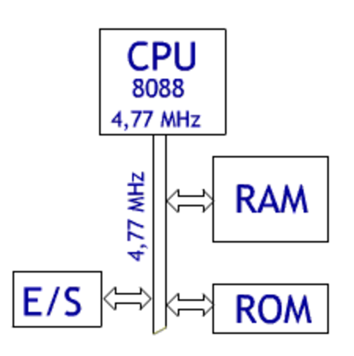
Schéma bloc d'un ordinateur
Plus simplement, sans distinction entre la nature des signaux échangés (données, adresses et signaux de contrôle) –Bus singulier-
Les microprocesseurs les plus anciens avec la mémoire et les unités d'entrées / sorties. étaient cadencés à la même fréquence, celle du CPU. (ce n’est plus le cas)
Le bus des premiers PC fonctionnait à une fréquence de 4,77 MHz.

Slide 27
Caractéristiques Clés
Largeur du bus : Nombre de bits transportés simultanément.
Fréquence d'horloge du bus (Vitesse de transfert des données):
Elle est mesurée en Hz (MHz, GHz…) , et détermine le nombre de cycles d'horloge par seconde ; il peut y avoir un ou plusieurs transferts de données par cycle d'horloge.
Bande passante du bus : Quantité de données transférées par unité de temps.
La bande passante, aussi appelée taux de transfert, représente le débit maximum des données. Elle s'exprime en méga octets par seconde (Mo/s).
Bande passante (en Mo/s) = largeur du bus (en octets) x fréquence (en Hz)
Il y a deux manières d'accroître ce débit : élargir la voie de circulation pour permettre le déplacement de plus de bits en parallèle ou accélérer la cadence des échanges ( la fréquence)

Slide 28
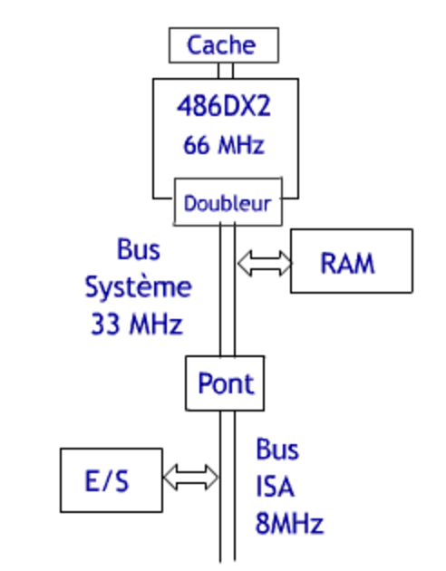
L'architecture multi-bus
Les processeurs et mémoires évoluent constamment et plus rapidement que les circuits d’entrées/sorties.
Les unités d’E/S sont longtemps restées limitées à 8 MHz.
Les architectures des bus ont été repensées pour accélérer l’accès aux mémoires tout en maintenant la compatibilité avec les périphériques plus lents: L'architecture multi-bus
Bus système :
Fonctionne à la vitesse du processeur, adaptée aux mémoires.
Ajout d’un pont (bridge) pour temporiser les signaux pour les périphériques plus lents sur un bus plus étroit.

Slide 29
L'architecture multi-bus
La vitesse des processeurs progresse plus rapidement que celle des mémoires et des E/S.
Évolution des processeurs :
La fréquence interne doublée grâce à un doubleur de fréquence (sans changement complet de l’architecture)
Cache interne indispensable pour suivre la cadence des processeurs.
Hiérarchie des bus :
Back Side Bus (BSB) : relie le CPU au cache externe, plus rapide.
Front Side Bus (FSB) : relie le processeur à la RAM dynamique.
Ces differences de fréquence nécessite des ponts (Bridge) pour temporiser les signaux et en adapter la cadence aux périphériques plus lents.
Notes:
https://www.courstechinfo.be/Hard/Bus.html

Slide 30
Evolutions des Chipset : NorthBridge, SouthBridge
Premières générations :
Bus unique pour le CPU, la mémoire, et les périphériques.
Vitesse limitée par les E/S les plus lentes (8 MHz).
Introduction des ponts (bridges) :
Northbridge : gestion CPU, RAM, et GPU (processor calcul graphique) rapide.
Southbridge : gestion des E/S et périphériques lents.
Doubleur de fréquence et caches :
Processeurs comme le 486DX2 introduisent des fréquences internes supérieures au bus système.
Obligation Cache interne et externe (via BSB) pour compenser les écarts de vitesse.
Architecture moderne :
Intégration dans le CPU : Contrôleurs mémoire et GPU intégrés.
Chipset unique : Remplacement des Northbridge/Southbridge par des PCH (Platform Controller Hub).
Optimisation des flux via des bus dédiés (PCIe, USB…).

Slide 31
Evolutions des Chipset : NorthBridge, SouthBridge
Le northBridge est un composant matériel servant de passerelle entre CPU et mémoire principale et vidéo
Le southBridge est un composant matériel servant de passerelle entre northBridge et les interfaces ‘’plus lentes’’ (PCI, USB, S-ATA…):
On appel Chipset (jeu de composants)
l’ensemble northBridge et southBridge.
CPU
FSB Front-Side Bus
DDR
VGA
Main
Memory
Graphical
NorthBridge
PCIe
DMI Direct Media Interface
PS/2
LPC
serial
Legacy
SouthBridge
PCI
parallel
BIOS
S-ATA
Hard Disk
Audio
connectors
USB
…
Notes:
Contrôleur de ethernet usb sont embarqué dans le south bridge
Core i2

Slide 32
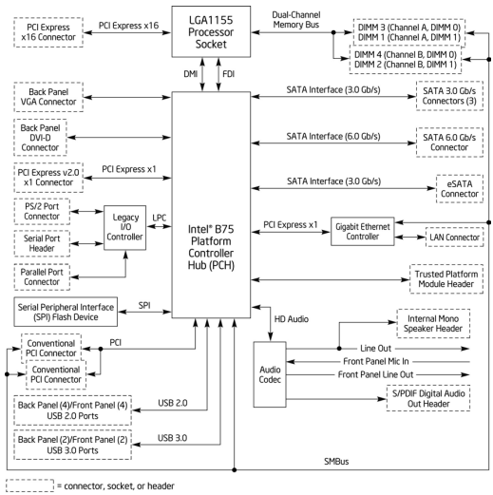
Carte Graphique Externe sur PCIe
CPU Corei7
northBridge intégré
Legacy
Interface
SouthBridge
Integrated Controller Hub
BIOS
Slots
http://www.intel.com
Notes:
Interface PCI expresse
DDR directement sur le processeur

Slide 33
A retenir

Slide 34
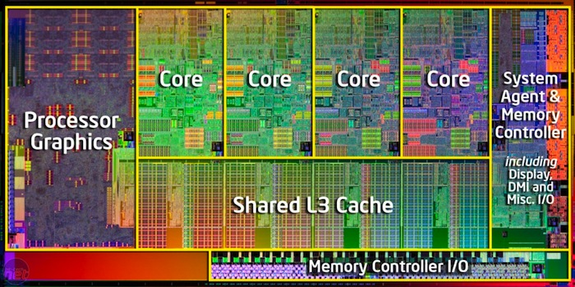

L’architecture core
La gamme Corei7 Sandy Bridge de Intel embarque notamment le northBridge (interface PCIe, interface mémoire principale et sortie vidéo) :
Display
DMI
Miscellaneaous I/O
(PCIe, DMM..)
http://www.presence-pc.com

Slide 35
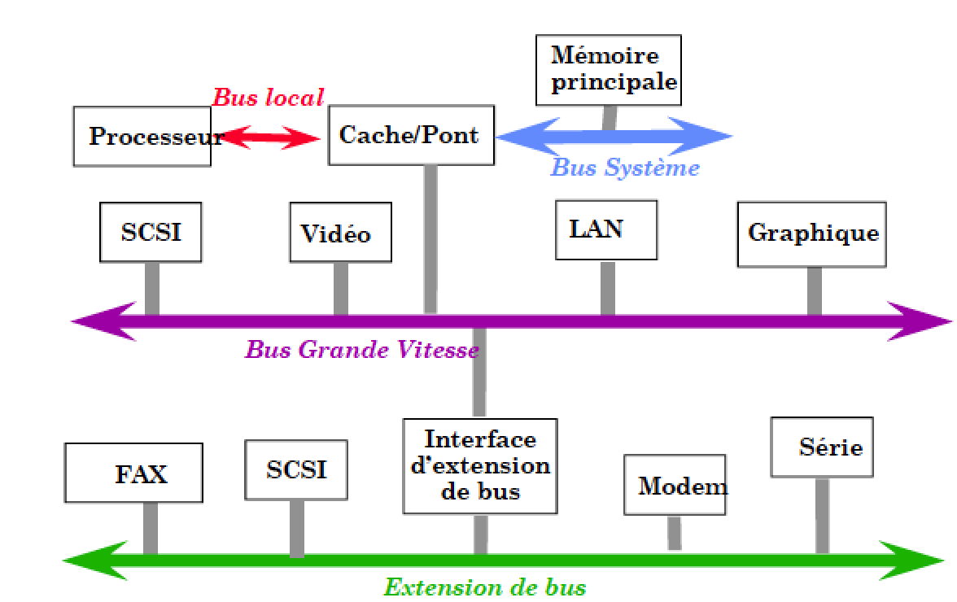
Architecture haute performance des bus
rapide
lent

Slide 36
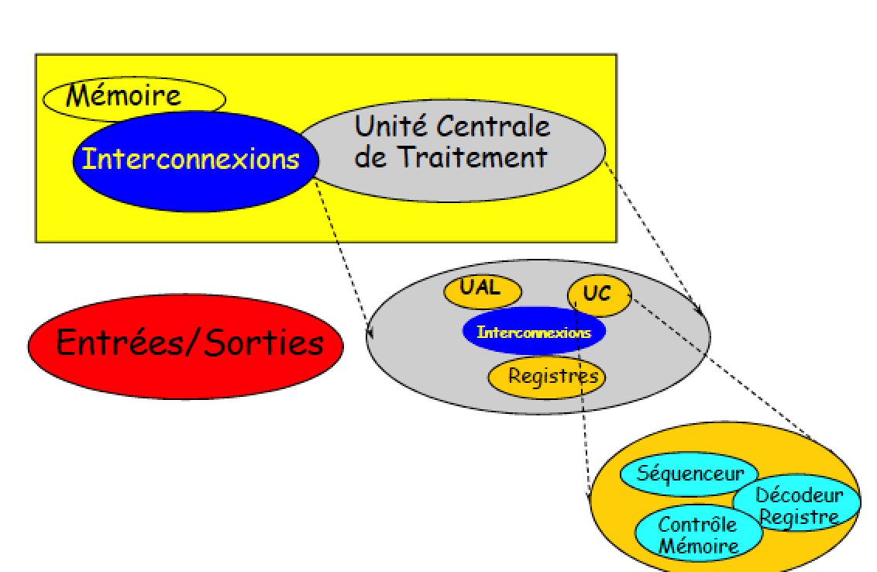
Décomposition Fonctionnelle d’un ordinateur

Slide 37
Fonctionnement des processeurs Les mémoires

Slide 38
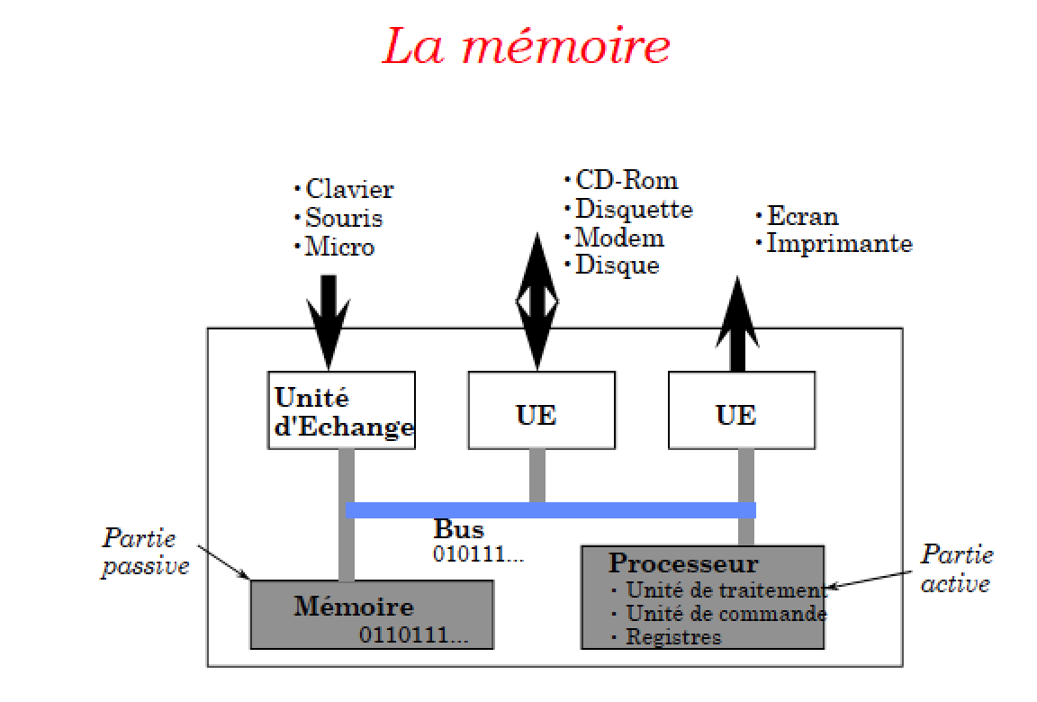
La mémoire

Slide 39
La mémoire
Stocke des informations utilisées par le processeur
Juxtaposition de cellules (la plus petite quantité de mémoire
adressable).
Chaque cellule est numérotée (adresse)
Généralement les mémoires sont adressables par octets
Taille d'une cellule
octet : 8 bits (byte)
word : 16 bits, Double word : 32 bits, Quad word 64 bits, en fonction de machines (16, 32 ou 64 bits)
Notation :
Si M désigne une cellule mémoire
[M] représente son contenu

Slide 40
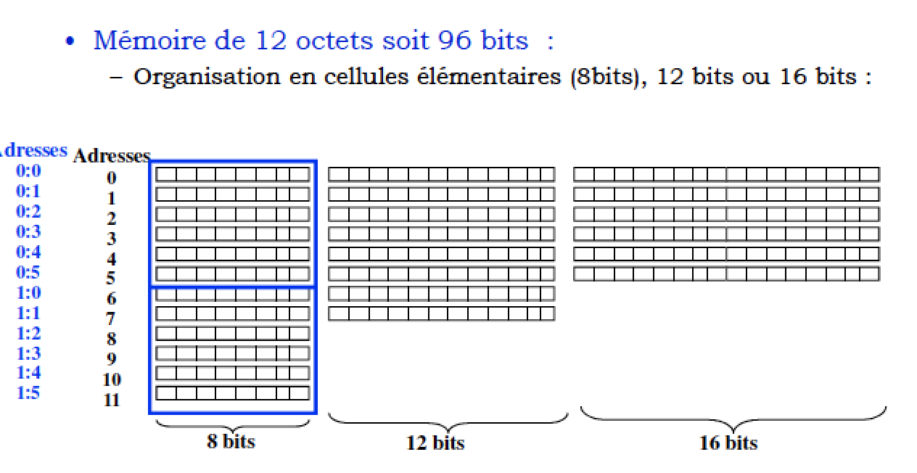
Définition: Mémoire
Une mémoire est un circuit à semi-conducteur permettant d’enregistrer, de conserver et de restituer des informations (instructions et variables).
Organisation d’une mémoire:

Slide 41
Organisation d’une mémoire
Si les adresses des cases mémoires sont codées sur n bits, il est possible de référencer au plus 2^{n} cases mémoire.
Chaque case est remplie par un mot de données
Un mot représente un regroupement de bits
Sa longueur est toujours une puissance de 2
Le nombre de fils d’adresses d’une mémoires définit le nombre de cases mémoires qu’elle comprend.
Le nombre de fils de données définit la taille des données que l’on peut sauvegarder dans chaque case mémoire.

Slide 42
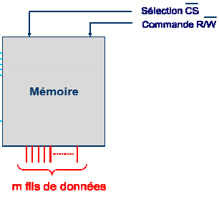
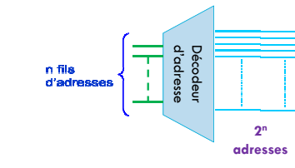
Organisation d’une mémoire
Un boitier mémoire comprend en plus des fils d’adresses et de données:
Une entrée de commande (R/W) qui permet de définir le type d’action que l’on effectue avec la mémoire (lecture/écriture)
Une entrée de sélection CS qui permet de mettre les entrées/sorties du boitier en haute impédance (pour la sélection de la mémoire correspondante)

Slide 43
Fonctionnement général d’une mémoire
Choisir l’adresse en mémoire qui donne l’accès à un emplacement mémoire pour une opération de lecture ou d’écriture
Choisir une opération de lecture ou d’écriture (R/W)
Sélectionner le boîtier mémoire (Chip Select) CS
Valider ou invalider la mémoire: le signal de sélection du boîtier CS sert à ça
Le boîtier est bloqué pour CS=1
Lorsque CS=0, une fonction d’écriture correspond à R/W=0 et une fonction de lecture à R/W=1.

Slide 44
Caractéristiques des mémoires
Capacité : quantité d'informations qu'elle peut stocker
Exemple: Une mémoire centrale de 1 Méga mots de 16 bits
1 x 1024 K-mots
1 x 1024 x1024 mots
1 x 1024 x1024 x 2 octets
1 x 1024 x1024 x 2 x8 bits
– kilo-octet | -> | Ko = | 1024 octets
– méga-octet | -> | Mo = | 1024 Ko
– giga-octet | -> | Go = | 1024 Mo
– téra-octet | -> | To = | 1024 Go

Slide 45
Caractéristiques des mémoires
Volatilité
laps de temps durant lequel elle maintient les informations
les informations sont perdues lors de la mise hors tension.
mémoire de travail de l'ordinateur
Temps d'accès
temps pour accéder à l'information
de l'ordre de la nano-seconde ( 70 10⁻⁹) pour les mémoires actuelles
de l'ordre de la milli-seconde pour les supports magnétiques
Type d'accès
accès direct à l'information, accès aux mots-mémoire par leur adresse.
accès séquentiel- semi séquentiel

Slide 46
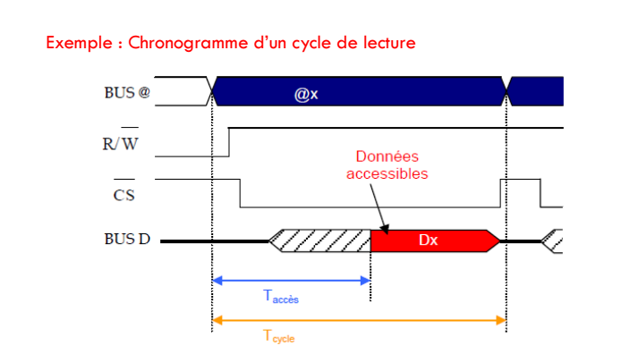
Caractéristiques des mémoires Temps de Cycle

Slide 47
Caractéristiques des mémoires
MÉMOIRE VIVE: RAM
Mémoire volatile
Cycle de lecture/écriture (@ bus d'adresse, V bus de donnée, CS, R/W)
Mémoire vive statique -> SRAM
Mémoire vive dynamique -> DRAM
Mémoire vive dynamique Synchrone -> SDRAM (signal d’horloge, obsolète)
MÉMOIRE MORTE: ROM, PROM, EPROM, EEPROM
A lecture seule,
Conserve l'information
ROM : information stockée de manière définitive, stocker définitivement des logiciels enfouis.
PROM : Programmable par l'utilisateur une seule fois
EPROM -EEPROM : Programmable + effacement par UV ou électriquement (mémoire flash)

Slide 48
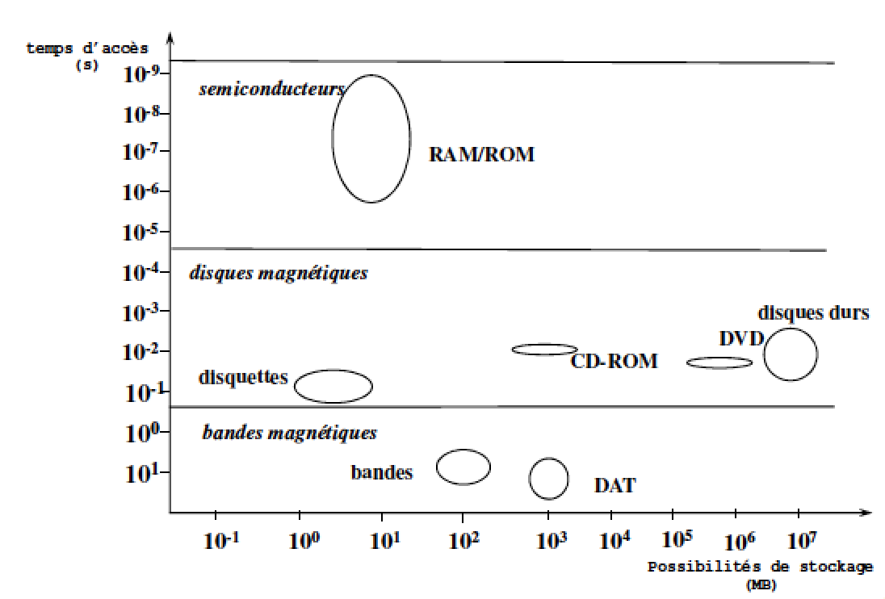
Différents types de mémoires
Notes:
Disques magnétiques : mémoire de masse
Bandes magnétiques : magnétoscope pour lecture

Slide 49
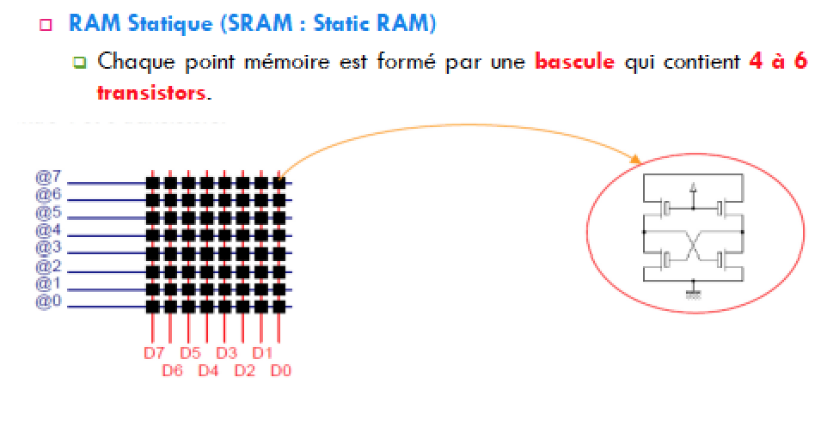
les mémoires vives: RAM

Slide 50
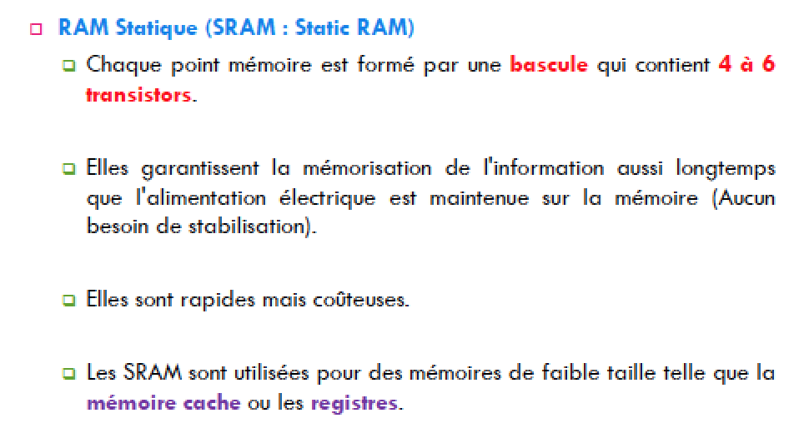
les mémoires vives: RAM

Slide 51
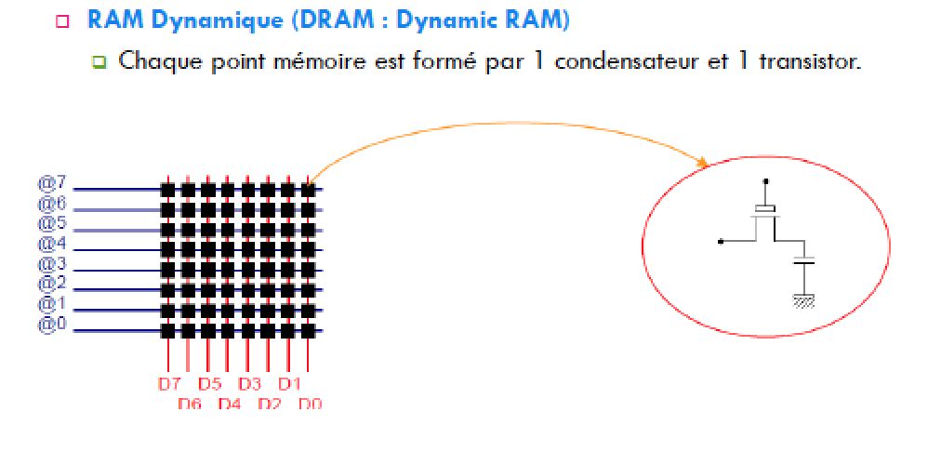
les mémoires vives: RAM

Slide 52
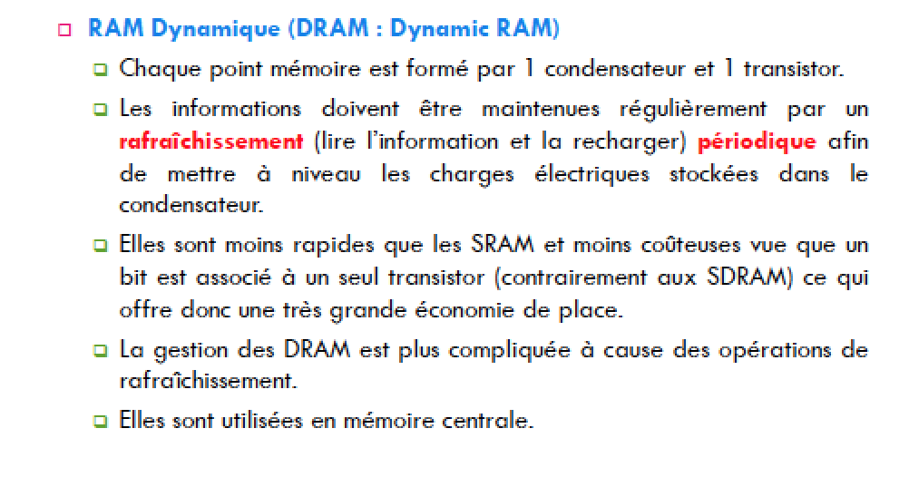
les mémoires vives: RAM

Slide 53
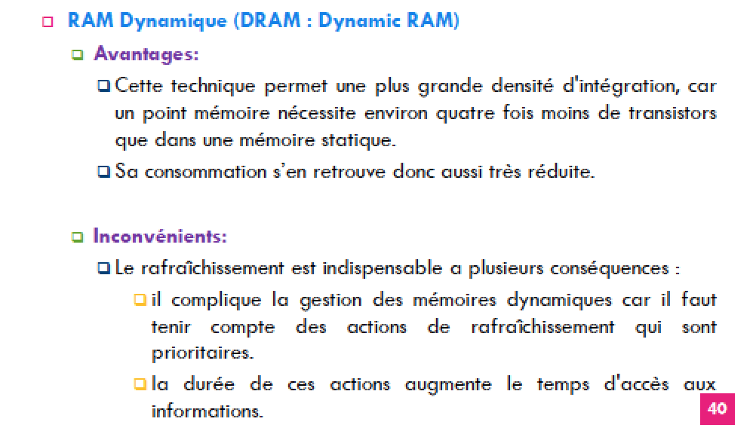
les mémoires vives: RAM

Slide 54
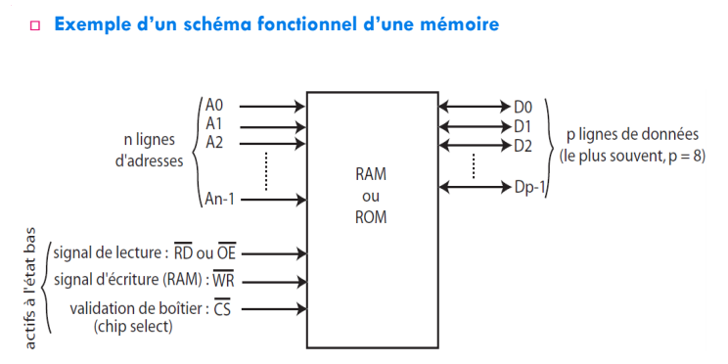
Interfaçage microprocesseur/mémoire

Slide 55
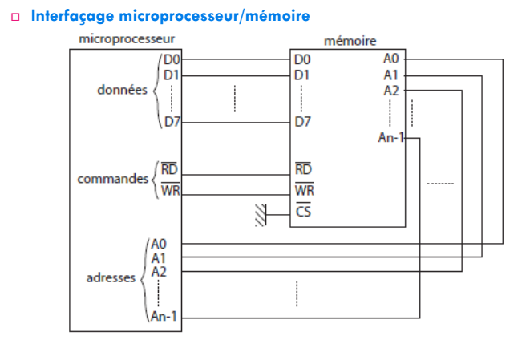
Interfaçage microprocesseur/mémoire

Slide 56
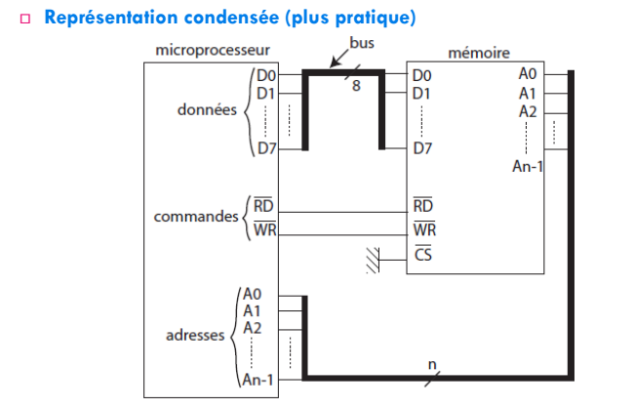
Interfaçage microprocesseur/mémoire

Slide 57
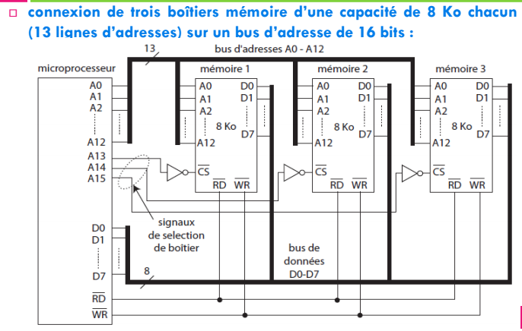
Interfaçage microprocesseur/mémoire

Slide 58
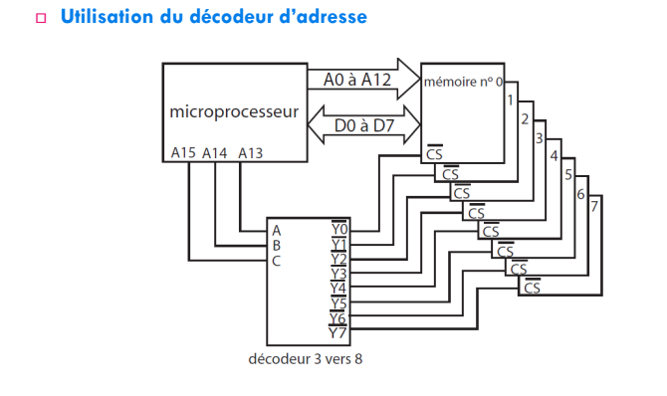
Interfaçage microprocesseur/mémoire

Slide 59
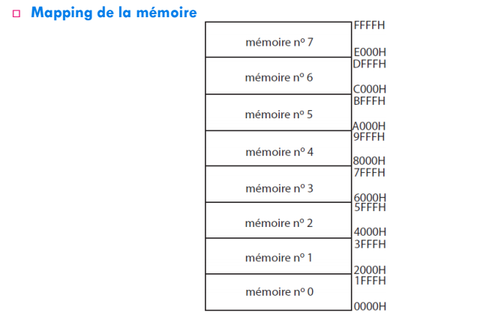
Interfaçage microprocesseur/mémoire

Slide 60
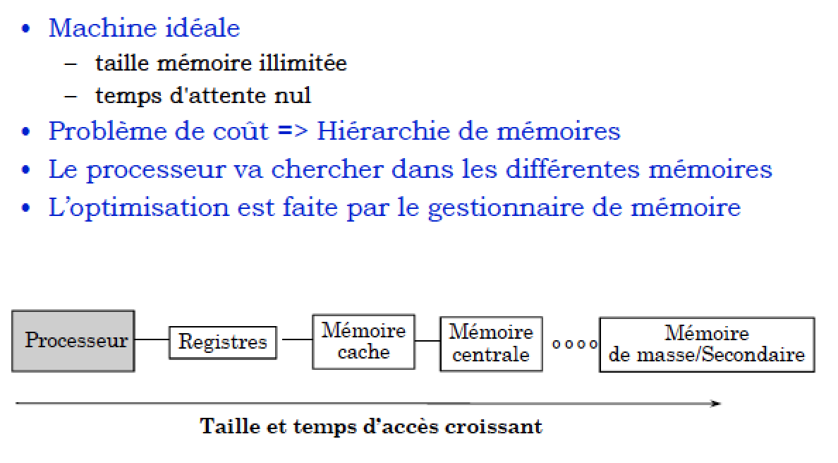
Hiérarchie des mémoires

Slide 61
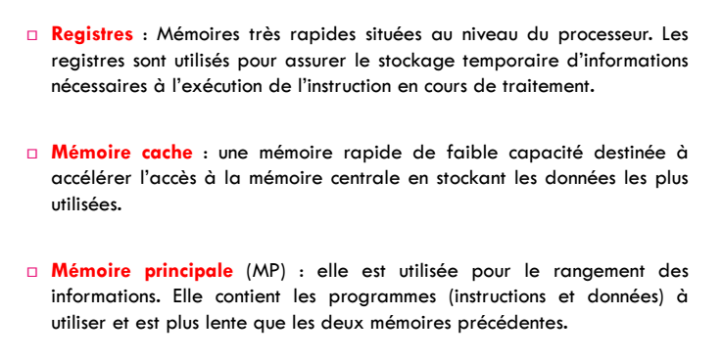
Hiérarchie des mémoires

Slide 62
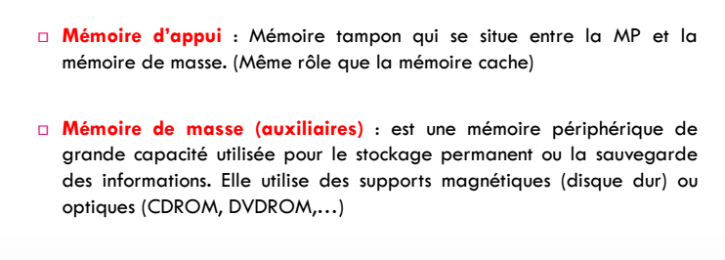
Hiérarchie des mémoires

Slide 63
Mémoires rapides: registres
Mémoire locale et privée du processeur
Information temporaire
Capacité limitée (1 à 128bits)
Visibles ou invisibles (accessibles par l’utilisateur ou uniquement par le
processeur).
Exemple des processeurs Pentium :
Registres Généraux sur 32 bits : EAX, EBX, ECX, EDX, ESI, EDI, EBP, ESP
(AX, BX, .. 16 bits)
Registre pointeur d’instruction : EIP
Registre de segment : CS, DS, SS, ES, FS, GS
Registre d’état : EFLAGS

Slide 64
Mémoires rapides registres
Registres généraux
Accumulateurs pour opérations arithmétiques
De taille fixe -> pentium 32 bits, 68000 32 bits
Adressables sur 16 bits ou sur 8 bits :
Exemple :
EAX => AX => AH partie haute (high) AL partie basse (low)
Registres relatifs aux zones mémoires programmeur
zone de code => EIP
zone de données => EAX, EBX, ECX, EDX, ESI, EDI
zone de pile => EBP, ESP

Slide 65
Mémoires rapides registres
Registres de segment
Registres utilisés pour pointer le début des zones mémoires
CS Code Segment
DS Data Segment
SS Stack Segment
ES, FS, GS Zones mémoires additionnelles
Registre Pointeur d’instruction
Contient l’adresse de la prochaine instruction à exécuter
Registre d’état
Contrôle et indique des opérations
Indicateurs système
Indicateurs application

Slide 66
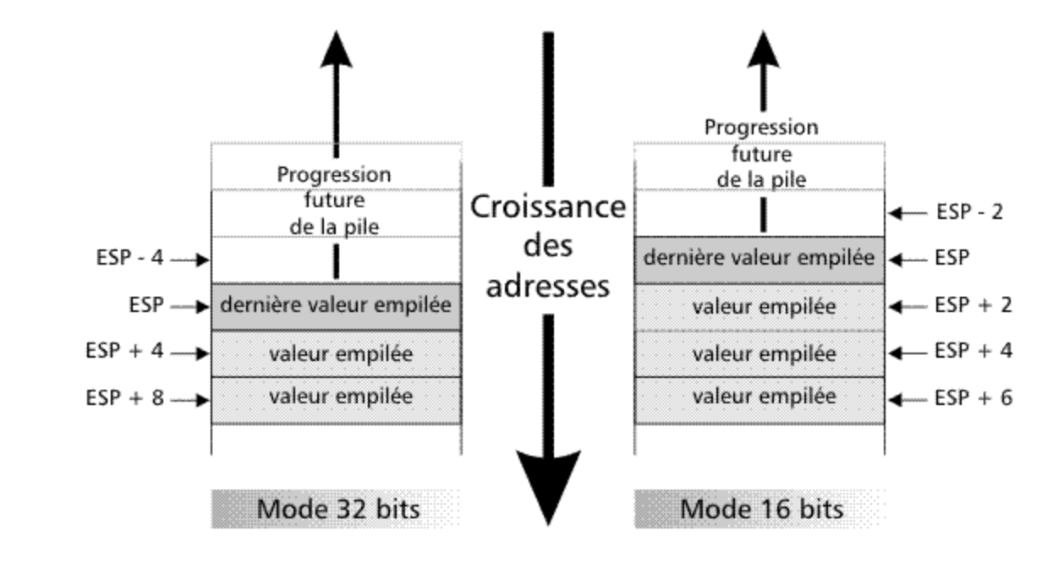
Mémoires rapides registres
Registres de gestion de la pile
zone mémoire spécialisée
mémorise les adresses d’appel et retour de sous programmes

Slide 67
Mémoire cache et Mémoire Virtuelle
Mémoire Cache: La présence de mémoire cache permet d'accélérer l'exécution d'un programme`
La mémoire virtuelle: est une fonctionnalité d'un système d'exploitation (OS, Operating System) qui permet à un ordinateur de compenser le manque de mémoire physique en transférant temporairement des pages de données de la mémoire vive (RAM, Random Access Memory) vers un stockage sur disque.

Slide 68
Mémoire cache

Slide 69

Mémoire
En résumé, il convient de ne pas confondre la taille de la mémoire centrale qui définit les possibilités logicielles de la machine et la taille des disques qui indique sa capacité à stocker des informations permanentes.
Organisation de la mémoire: Processeur a besoin d'un débit soutenu en lecture d'instructions et de données.

Slide 70
Mémoire Cache
Une mémoire cache ou antémémoire est, en informatique, une mémoire qui enregistre temporairement des copies de données provenant d'une source, afin de diminuer le temps d'un accès ultérieur (en lecture) d'un matériel informatique (en général, un processeur) à ces données.
Problèmes
Mémoire cache doit être petite (quelques centaines de Ko à quelques dizaines de Mo) pour être efficace en terme de débit
Ne peut donc pas y stocker tous les programmes en cours d'exécution et leurs données

Slide 71
Mémoire Cache
Algorithmes pour « deviner » et mettre dans le cache les données/instructions avant que le CPU en ait besoin
Recherche bon compromis entre tailles, types de cache (données/instructions), niveaux de cache, techniques d'accès au cache ... pour meilleures performances
Principe de localité: pour le bon fonctionnement du cache :
Localité spatiale: le code d’un programme s’exécute toujours à l’intérieur de petites zones répétées de mémoire (des blocs correspondant à des boucles ou/et des sous-programmes)
Localité temporelle: les blocs s’exécutent en séquences très proches (il y a plus de chances d’accéder à une position de mémoire utilisée il y a 10 cycles qu’à une autre utilisée il y a 10000 cycles)
for (i=0; i < N; i++) somme += A[i];
Localité spatiale : A[i] (A[i+1], A[i+2]...)
Localité temporelle : N, A, i

Slide 72
Organisation en niveaux
Cache est organisé en plusieurs niveaux:
Jusqu'à 3 niveaux (L1, L2 et L3)
De rares processeurs avec un L4
L3 généralement utilisé pour l'échange de données entre cores dans un processeur multi-core
L1 et L2 généralement spécifique à un core
Cache L1 généralement scindé en 2 parties : un dédié aux instructions et l'autre aux données
Cache Li+1 joue le rôle de cache pour le niveau Li
Cache Li+1 plus grand que Li mais moins rapide en temps d'accès aux données

Slide 73
Accès par lignes mémoire
Note : dans les transparents qui suivent, pour simplifier les explications, on considère que l'on a qu'un seul niveau de cache
Mémoire cache = sous-partie de la mémoire centrale
Comment est déterminée cette sous-partie ?
Principe
Les échanges d'informations entre mémoire de niveaux différents se font par blocs d'adresses consécutives
Une ligne mémoire cache
Car ce n’est pas beaucoup plus coûteux de lire une ligne qu'un seul mot
Et s'adapte bien au principe de localité spatiale

Slide 74

Organisation du cache
Donc le cache est organisé par lignes. Chaque ligne contient une portion de 8 à 512 octets des données en mémoires et une étiquette (tag en anglais) qui est l'adresse de ces données en mémoire.
Lorsque le micro-processeur veut accéder à la mémoire, il compare l'adresse avec les étiquettes des lignes du cache. S'il trouve l'adresse parmi les étiquettes, le micro-processeur utilise directement les données du cache. On parle alors de succès de cache. Sinon on parle de défaut de cache ou d'échec de cache (cache miss).
Les données qui ont été écrites dans le cache sont écrites en mémoire centrale au moment où la ligne qui contient ces données est libérée. Pour savoir si cette écriture est nécessaire, chaque ligne contient un bit appelé dirty bit qui indique s'il y a eu au moins une écriture dans cette ligne.

Slide 75
Défauts de cache
Défauts de cache
Lecture: les données sont chargées de la mémoire centrale dans le cache puis envoyées au micro-processeur.
Ce chargement nécessite de libérer au préalable une ligne du cache pour y placer les nouvelles données. Le choix de la ligne à libérer est contrôlé par la politique de remplacement.
(https://fr.wikipedia.org/wiki/Algorithmes_de_remplacement_des_lignes_de_cache
LRU, FIFO,Algorithme Aléatoire,LFU)
Le chargement dans le cache des données à partir de la mémoire centrale implique un délai puisque cette dernière est beaucoup plus lente que le cache. Ce délai est parfois augmenté par le fait qu'il faille copier en mémoire le contenu de la ligne libérée.

Slide 76
politiques d'écriture
La politique appelée write-through consiste à répercuter en mémoire centrale chaque écriture dans le cache. Chaque écriture dans le cache provoque alors une écriture en mémoire centrale.
À l'opposé, la politique write-back retarde au maximum les écritures en mémoire centrale. Les données qui ont été écrites dans le cache sont écrites en mémoire centrale au moment où la ligne qui contient ces données est libérée. Pour savoir si cette écriture est nécessaire, chaque ligne contient un bit appelé dirty bit qui indique s'il y a eu au moins une écriture dans cette ligne.

Slide 77
politiques d'écriture
Des politiques intermédiaires:
Dans le cas du write-through: les écritures à faire peuvent être mises en attente temporairement dans une file. Plusieurs écritures consécutives à la même adresse peuvent ainsi être répercutées par une seule écriture en mémoire.
Dans le cas du Write-back: le cache peut anticiper l'écriture en mémoire de certaines lignes modifiées du cache; Il profite de périodes sans échange avec la mémoire pour écrire certaines lignes dont le dirty bit est positionné. Cette technique permet d'éviter l'écriture de la ligne au moment celle-ci est libérée.

Slide 78
Associativité
Mémoire cache, Contient des lignes de mots de la mémoire
centrale, Un élément crucial de l'efficacité du cache est de
retrouver rapidement si des données à une adresse mémoire
sont déjà dans le cache.
Trois méthodes pour gérer la correspondance entre une ligne dans le cache et une ligne de la mémoire centrale:
Correspondance directe
Correspondance associative totale
Correspondance associative par ensemble
Associativité: Le nombre de lignes où peuvent être mises les données à une adresse mémoire fixée, il est appelé l'associativité du cache.

Slide 79
Associativité
Correspondance directe: Lorsque l'associativité est réduite à 1, c'est-à-dire que les données de chaque adresse peuvent être mises dans une seule ligne du cache, on parle de cache direct.
Correspondance associative totale: Si au contraire l'associativité est égale au nombre de ligne du cache, c'est-à-dire que chaque donnée peut être mise dans n'importe quelle ligne du cache, le cache est dit complètement associatif.
Correspondance associative par ensemble: Si l'associativité est un entier n, on parle de cache n-associatif (n-way en anglais).
Les caches sont très souvent directs, 2-, 3- ou 4-associatifs mais rarement plus.
Le cache de niveau 1 de l'Athlon est par exemple 2-associatif.

Slide 80
Caches directs
La ligne où sont placées les données à une adresse sont généralement déterminés par des bits de poids faible de l'adresse.
Plusieurs avantages:
le numéro de la ligne est très facile à déterminer à partir de l'adresse. Il suffit en effet de comparer l'étiquette de la ligne correspondante avec une partie de l'adresse. Comme la ligne est unique, il est même possible de commencer la lecture du cache pendant la comparaison de l'étiquette avec l'adresse. Si cette comparaison révèle un défaut de cache, cette lecture anticipée du cache est annulée.
les bits utilisés pour déterminer la lignes n'ont pas à être stocker dans l'étiquette, ce qui offre un gains de quelques bits.
Inconvénients:
Si un programme utilise simultanément deux parties de la mémoire qui doivent aller dans la même ligne de cache, il peut se produire de nombreux défauts de cache.

Slide 81

Exemple 1: Cache direct
Soit un cache direct composé de 256 lignes contenant chacune 16 octets.
Comme chaque ligne contient 16 octets, les 4 bits de poids faible de chaque adresse servent uniquement à donner la position (offset) des données dans la ligne.
Comme le cache a 256 lignes, les 8 bits suivants déterminent la ligne où les données doivent être placées.

Slide 82


Exemple 2: Cache direct
Mémoire adressable par octet dont le bus d’adresse est de 32 bits.
Mémoire cache de 2^{s} Ko, dont les lignes dont de taille 256 bits.
(1 ko = 2¹⁰ octets et 1 octet = 2³ bits)
Une ligne du cache est de 2⁵ octet, la mémoire étant adressable par octet, 5 bits donc pour l’offset.
La capacité du mémoire cache 2^{s+10} octets, donc cette mémoire est gérée par 2^{s+5} lignes de cache. Donc l’indice de la ligne est de s+5 bits.
Donc 2^{22-s} éléments de la mémoire principale sont gérés par ligne de cache. Le tag est donc de 22-s bits.

Slide 83


Cache pleinement associatif
Chaque ligne de la mémoire de niveau supérieur peut être écrite à n'importe quelle adresse de la mémoire cache.
Cette méthode donne accès à de nombreuses possibilités.
L'associativité complète n'est utilisée que dans les mémoires cache de petite taille. Cela donne le découpage suivant de l'adresse :
Un cache de 256 bits par ligne pour une mémoire adressable par octet

Slide 84
Cache N-associatif
Un compromis entre le "mapping" direct et complètement associatif
La mémoire cache est divisée en ensembles (sets) de N lignes de cache.
Une ligne de la mémoire de niveau supérieur est affectée à un ensemble, elle peut par conséquent être écrite dans n'importe laquelle des voies i.e. des N lignes de l'ensemble.
Ceci permet d'éviter de nombreux défauts de cache conflictuels.
À l'intérieur d'un ensemble, le mapping est Direct Mapped, alors que le mapping des N Sets est Full Associative.
En général, la sélection de l'ensemble est effectuée par :
Ensemble = Adresse mémoire mod (Nombre d'ensembles)

Slide 85

Exemple: Cache N-associatif
Reprenons l'exemple de la section précédente:
Mémoire adressable par octet dont le bus d’adresse est de 32 bits.
Mémoire cache de 2^{s} koctets mais constitué de 2^{n} voies et les lignes de cache est de 256 bits= 2⁵ octet.
Le nombre de voies est en effet toujours une puissance de 2 afin d'obtenir un découpage simple de l'adresse mémoire.
Ensemble = 2^{n} voies.
La mémoire cache contient donc 2 ^{s + 10} octets.
Sachant qu'une ligne représente 256 bits, il y a donc 2 ⁵⁺ ^{n} octets par ensemble. Il y a donc 2 ^{s + 5-n} ensemble. L'index est donc de s-n+5 bits.
Le découpage de l’adresse est alors le suivant:

Slide 86
Algorithmes de remplacement des lignes de cache
Les caches associatifs de N voies et complètement associatifs impliquent le mapping de différentes lignes de la mémoire de niveau supérieur sur le même set.
Lorsque le set de lignes de la mémoire cache, où une ligne de la mémoire supérieure peut être mappée, est rempli, il faut désigner la ligne qui sera effacée au profit de la ligne nouvellement écrite.
Des algorithmes de remplacement des lignes de cache sont implémentés en hardware pour choisir cette ligne de manière optimale.
Les plus répandus sont:
aléatoires pour la simplicité de la création de l'algorithme ;
FIFO (First In, First Out) pour sa simplicité de conception ;
LRU (Least Recently Used) qui mémorise la liste des derniers éléments accédés...

Slide 87
La mémoire Virtuelle

Slide 88
La mémoire virtuelle
La mémoire virtuelle est une technique qui permet d'exécuter des programmes dont la taille excède la taille de la mémoire réelle.
L'espace d'adressage d'un processus, généré par les compilateurs et les éditeurs de liens, constitue la mémoire virtuelle du processus ou espace d'adressage logique.
Avec des techniques adéquates, sa taille peut être supérieure à celle de la mémoire physique.
Vue “idéale” de la mémoire: sans les aspects pénibles pour les programmeurs de la gestion de la mémoire.

Slide 89
La mémoire virtuelle
L’espace d’adressage est structuré en un ensemble d’unités appelées pages ou segments, qui peuvent être chargées séparément en mémoire.
L’ensemble de son espace d’adressage (mémoire virtuelle) est stocké sur disque.
Pour exécuter un processus, le système d’exploitation charge en mémoire uniquement une ou quelques unités (pages ou segments) y compris celle qui contient le début du programme.
Lorsqu’un processus est en cours d’exécution, seule une partie de son espace d’adressage est en mémoire principale. Cette partie est dite résidante. Les parties de cet espace d’adressage sont chargées en mémoire principale à la demande.

Slide 90

La mémoire virtuelle
Espace des adresses virtuelles et espace physique.
Le processus dans son espace virtuel continu comprend quatre pages : A, B, C et D.
Trois blocs sont situés dans la mémoire physique et un est sur le disque.

Slide 91
Les problèmes que traitent la mémoire virtuelle
La capacité mémoire: Possibilité d’exécuter des processus dont la taille excède la taille de la RAM,
La cohabitation entre processus: Eviter les conflits d’adressage entre les processus, exécuter un processus dans un espace d’adressage non continu (la mémoire est non disponible en un seul bloc mais elle est fragmentée),
Contrôle de partage des informations entre processus: protéger les processus les uns des autres entre autre le système d’exploitation … ou autoriser qu’une partie de la mémoire d’un processus soit partagée…
Utilité de la mémoire virtuelle | Renaud Lachaize

Slide 92
La mémoire virtuelle
Utilisation de la mémoire secondaire «comme si» c’était de la
Mémoire centrale.
Disponible à partir des 80386 et 68030
Gestion se fait au niveau du système d’exploitation
Système de gestion de mémoire virtuelle très sophistiqué
Pagination :
mono dimensionnelle
mappage de l’espace d’adressage sur la mémoire physique.
Les zones mémoires lues sur la mémoire secondaire sont le
pages de 4Ko
Segmentation :
possibilité d’avoir plusieurs espaces d’adressage virtuels
chaque espace est indépendant : les segments
les segments sont de taille variable (limités à 64k)
Sur les 80X86 la segmentation à été utilisée pour résoudre le
problème des adresses sur 20 bits

Slide 93

La pagination
La mémoire virtuelle et la mémoire physique sont structurées en unités d’allocations appelés pages pour la mémoire virtuelle et cases ou cadres pour la mémoire physique.
La taille d’une page est fixe et égale à celle d’un cadre.
Elle varie entre 2 Ko et 16 Ko. 4 Ko est une valeur typique assez répandue.

Slide 94
La pagination
Les adresses virtuelles, générées par les compilateurs et les éditeurs de liens, sont des couples composés d'un numéro de page et d'un déplacement relatif au début de la page.
Les adresses virtuelles référencées par l'instruction en cours d'exécution doivent être converties en adresses physiques. Cette conversion d'adresse est effectuée parle MMU Unité de gestion de la mémoire, qui sont des circuits matériels de gestion.

Slide 95
La pagination
Le MMU vérifie si l’adresse virtuelle reçue correspond à une adresse en mémoire physique. Si c’est le cas, le MMU transmet sur le bus de la mémoire l’adresse réelle, sinon il se produit un défaut de page. Un défaut de page provoque un déroutement (ou TRAP) dont le rôle est de ramener à partir du disque la page manquante référencée.
La correspondance entre les pages et les cases est mémorisée dans une table appelée Table de pages (TP). Le nombre d’entrées dans cette table est égal au nombre de pages virtuelles.
La Table de pages d’un processus doit être (en totalité ou en partie) en mémoire centrale lors de l’exécution du processus. Elle est nécessaire pour la conversion des adresses virtuelles en adresses physiques.

Slide 96

Exemple
Soit un programme de 64Ko sur une machine 32Ko de mémoire. Son espace d'adressage logique est sur le disque. Il est composé de 16 pages de 4 Ko.
La mémoire physique est structurée en 8 cadres de 4 Ko,
Quand le programme tente d'accéder à l'adresse 0 avec une instruction comme movw $0,%eax, l'adresse virtuelle 0 est envoyée au MMU.
Le MMU constate que cette adresse se trouve dans la page 0 (0K- 4K), et la transformation donne la case 2 (8K- 12K) dans la mémoire physique. Cette valeur (8192) est mise dans le bus du système. Ainsi les adresses virtuelles entre 0 et 4095 sont transformées en adresses physiques comprises entre 8192 à 12287.
Unité de gestion de la mémoire (MMU)

Slide 97

Exemple
L'adresse virtuelle est codée sur 16 bits. Les 4 bits de poids fort indiquent le numéro de page, comprise entre 0 et 15. Les autres bits donnent le déplacement dans la page,

